Slide 1

학교탈출 넘버원!
2021182010 게임공학과 노다정
seok830621
5
off

Slide 2
개발 진행 상황 - 평균 80%
off
5
seok830621
1주차 | 리소스 수집 및 제작 | - 게임 내 필요한 리소스 수집 및 제작 | - 메인, 스테이지 별 배경 - 캐릭터 기본, 런, 슬라이드 - 오브젝트 및 UI 수집 | 100%
2주차 | 게임 내 오브젝트 배치 | - 맵 배경 및 장애물 배치 - 위아래에서 나오는 오브젝트 발사 | - 메인, 스테이지 1 배경 완료 - 고정 오브젝트 랜덤 위치 구현 | 90%
3주차 | 마우스 및 키보드 동작 | - 캐릭터 컨트롤 (점프/슬라이드) 기능 - 게임 진행 중 esc 버튼에 대한 처리 - 게임 진행 중 스킬 발동에 대한 처리 | - 캐릭터 컨트롤 (점프/슬라이드) 기능 - 게임 진행 중 esc 버튼에 대한 처리 - 게임 진행 중 스킬 발동에 대한 처리 | 80%
4주차 | 중간 점검 | - 중간 점검 (중간고사 시험 기간 고려) | - 중간 점검 | 100%
5주차 | 충돌 구현 및 실제 메뉴 구현 | - 장애물과 충돌 체크 결과에 따른 체력 감소 구현 - 실제 메뉴 (일시 정지, 도움말) 구현 | - 충돌 체크 - 실제 메뉴 (일시 정지) 구현 | 60%
6주차 | 메인 화면 구현 | - 메인 화면 (게임 시작, 상점, 도움말) 에서 인게임으로 이동 구현 | - UI 배치 및 키보드 일부 처리 | 60%
7주차 | 캐릭터 선택 구현 | - 상점에 대한 부분 처리
8주차 | 시작과 종료 처리 & 사운드 추가 | - 실제적인 게임 시작과 종료 처리 - 스코어 합산 결과 화면 - 사운드 추가
9주차 | 밸런스 조절 | - 밸런스 조절 - 5~8주차 진행동안 부족한 점 보안
10주차 | 마무리 | 최종 점검 및 릴리즈

Slide 3
프로젝트 계획 수정 내용
off
5
seok830621
1주차 | 리소스 수집 및 제작 | - 게임 내 필요한 리소스 수집 및 제작 | - 수정 사항 X
2주차 | 게임 내 오브젝트 배치 | - 맵 배경 및 장애물 배치 - 위아래에서 나오는 오브젝트 발사 | - 수정 사항 X
3주차 | 마우스 및 키보드 동작 | - 캐릭터 컨트롤 (점프/슬라이드) 기능 - 게임 진행 중 메뉴 클릭에 대한 처리 - 게임 진행 중 스킬 발동에 대한 처리 | - 게임 진행 중 esc 버튼 누름 구현
4주차 | 충돌 구현 | - 장애물과 충돌 체크 결과에 따른 체력 감소 구현 | - 중간 점검 (중간고사 시험 기간 고려)
5주차 | 추가 구현 및 중간 점검 | - 실제 메뉴 (일시 정지, 도움말) 구현 - 중간 점검 / 1~4주차 진행 동안 부족한 점 보안 | - 실제 메뉴 구현
6주차 | 메인 화면 구현 | - 메인 화면 (게임 시작, 상점, 도움말) 에서 인게임으로 이동 구현 | - 메인 화면 구현
7주차 | 캐릭터 선택 구현 | - 상점에 대한 부분 처리 | - 충돌 구현 및 상점 처리
8주차 | 시작과 종료 처리 & 사운드 추가 | - 실제적인 게임 시작과 종료 처리 - 스코어 합산 결과 화면 - 사운드 추가 | - 수정 사항 X
9주차 | 밸런스 조절 | - 밸런스 조절 - 5~8주차 진행동안 부족한 점 보안 | - 수정 사항 X
10주차 | 마무리 | 최종 점검 및 릴리즈 | - 수정 사항 X

Slide 4
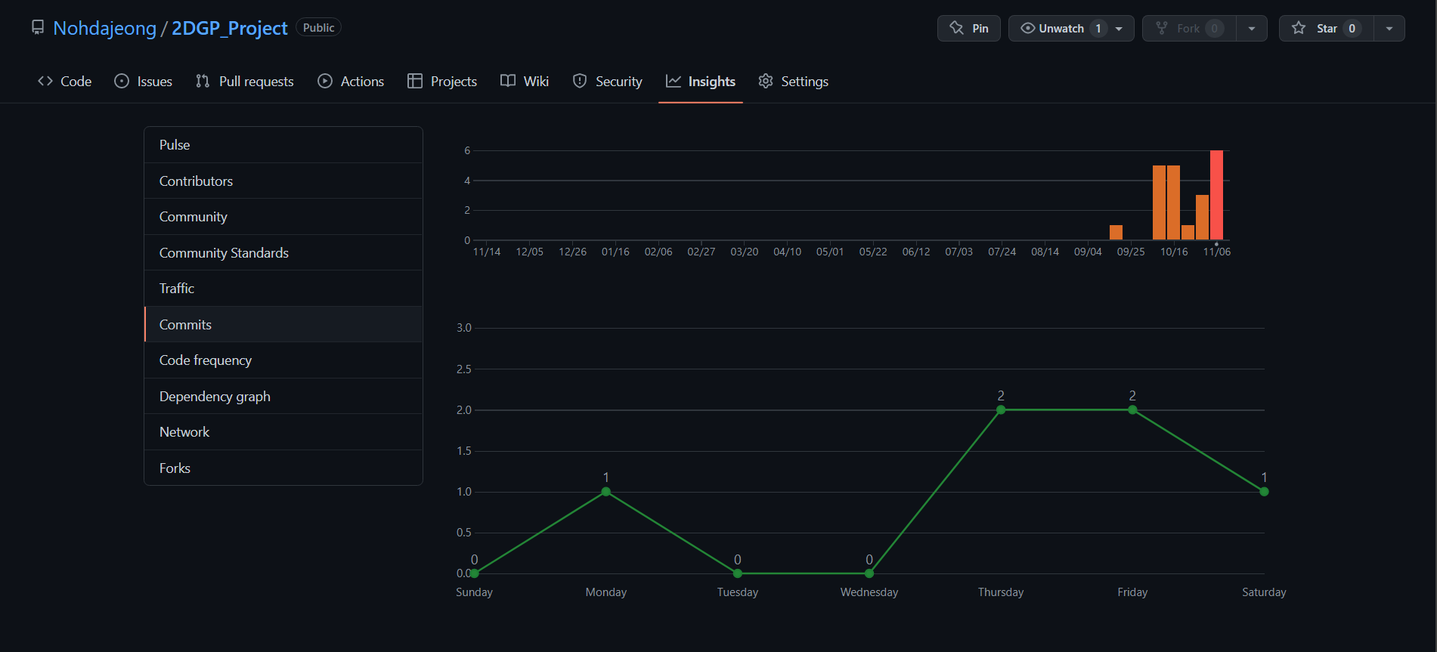
커밋 통계
off
5
seok830621

